Slide 1
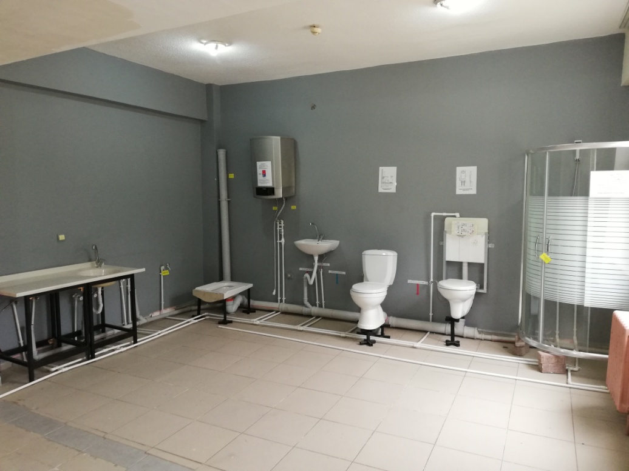
SIHHİ TESİSAT ATÖLYESİ
Sıhhi tesisat, yapı için gerekli olan suyun temini, depolanması, ısıtılması, basınçlandırılması, dağıtımı, atık suyun atılması, yağmur suyu tahliyesi ve yangın söndürme konularını içerir.

Slide 2
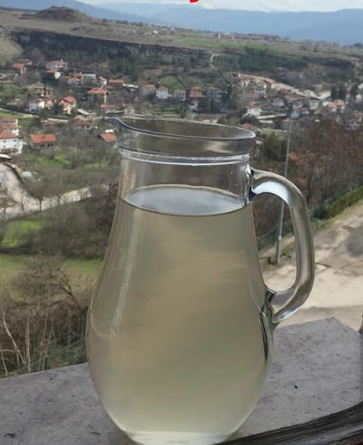
Suyun Özellikleri
Su temas ettiği tabakaların özelliklerine göre değişir.Temas ettiği tabakalarından almış olduğu tuzlar ve minerallere göre tadı ve kokusu değişebilir.Bu yüzden yapılan tahlillere göre kullanım suyunu bazı aşamalardan geçirerek istenilen şartlara getirilmesi gerekir.Bitki artıkları, çamur ve diğer maddeler suyun görüntüsünü bozabilir.

Slide 3
Fiziksel Özellikler
Gözle görülebilen, suyla karışmadığı gözlemlenen ve su içerisinden rahatlıkla süzülebilen maddelerin sudaki oranı suyun fiziksel özelliğini belirler. Bunlar suyun kokusu, lezzeti, rengi, berraklığı ve sıcaklığıdır.
Koku ve lezzet: Yosun gibi doğal ya da kimyasallar suyun tadını değiştirebilir ve kötü kokmasına neden olur. Su içerisinde erimiş hâlde bulunan oksijen ve karbondioksit gazları, suya hoş bir lezzet verir.

Slide 4
Renk: Suda erimiş ya da asılı bulunan organik maddeler suya renk verir.
Berraklık: Yosun ve diğer yabancı maddeler suya bulanıklık verir. Bu maddeler zamanla tesisat araç ve gereçlerin dibine çökerek zarar verir.
Sıcaklık:İçme suyunun sıcaklığı yaklaşık olarak 7–12 ºC arasında olmalıdır.

Slide 5
Kimyasal Özellikler
Suyun kimyasal özelliğini, suya genellikle topraktan karışan bazı kuvvetli asitler, tuzlar ve bazı gazların su içinde bulunması belirler. Suyun içerisinde bulunan bazı elementlerde suya sertlik verir.Geçici sertlik suların kaynatılması ile giderilirken, kalıcı sertlik kalsiyum ve magnezyum sülfat ve klorürden ileri geldiği için kaynatılmakla giderilemez.Bazı ülkeler belirlemiş oldukları birimlere göre sertlik derecelerini belirler.

Slide 6
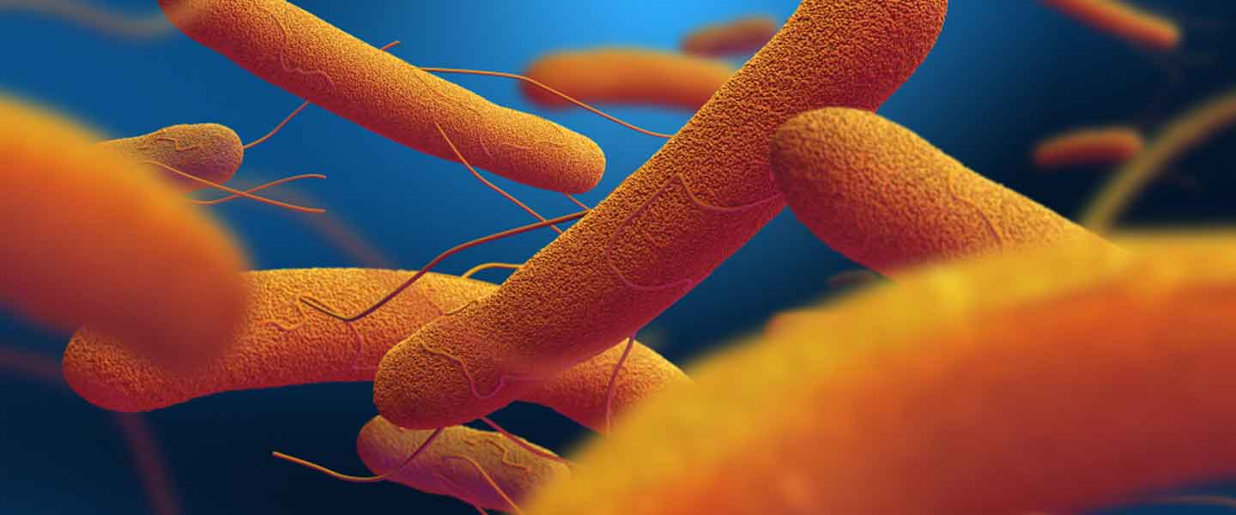
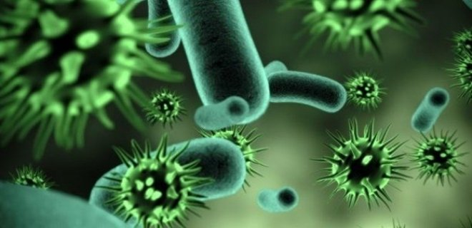
Biyolojik Özellikler
Suda bulunan organizmalardan olan bakteriler de suyun biyolojik özelliğini belirtir.Suya bakterinin bulaşması, yer üstünde, çevreden olur. Bakterilerin hepsi zararlı değildir. Zararlı olanların başında tifo, para tifo, basilli, dizanteri ve kolera bakteriler gelir.
TİFO
DİZANTERİ

Slide 7
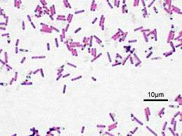
İçme suyu için şebeke girişlerinden alınan 100 ml’lik numunelerde zararlı bakteri gurubundan herhangi bir bakteri bulunmamalıdır. 100 adet numune tahlil edildiği zaman en fazla 5 numunede zararlı bakteri gurubundan bazılarının bulunmasına müsaade edilebilir.
BASİL

Slide 8
İnsan Sağlığı ve Su
Temiz olmayan ve standartlara uymayan sular insan sağlığı için bir tehlikedir. Suyun içerisindeki zararlı bakteriler, mide,bağırsak ve karaciğer iltihabı gibi birçok hastalıklara sebep olabilirler. Kullanım suyunun yanı sıra yüzmek ve yıkanmak için kullanılan suların da kirlilik durumu oldukça önemlidir.İnsan sağlığının korunmasında temiz su oldukça büyük bir öneme sahiptir.

Slide 9
İyi Bir İçme Suyunda Aranacak Özellikler
Kokusuz, renksiz, berrak ve içimi serinletici olmalıdır.
İçimi hoş, tercihen 7 °C sıcaklıkta olmalıdır.
Sertliği 7-14 Fransız sertlik derecesinde olmalıdır.
Toksin ve zararlı maddeler içermemelidir.
Hastalık yapıcı (Patojen) mikroorganizmalar barındırmamalıdır.
Bol miktarda ve fiyatı ekonomik olmalıdır.

Slide 10
Şehir Sularının Temizlenmesi
Yerleşim yerlerindeki su ihtiyacının karşılanması için suyun içinde bulunan zararlı maddeleri ayrıştırmak suyun daha kaliteli olması sağlanır. Suyu standartların ve yönetmeliklerin istediği şartlara getirmek için çeşitli temizleme yöntemleri kullanılır. Küçük yerleşim yerlerindeki içme suları kaynak sularından alındığı için bunların temizlenmesi bazı küçük önlemlerle halledilir.

Slide 11
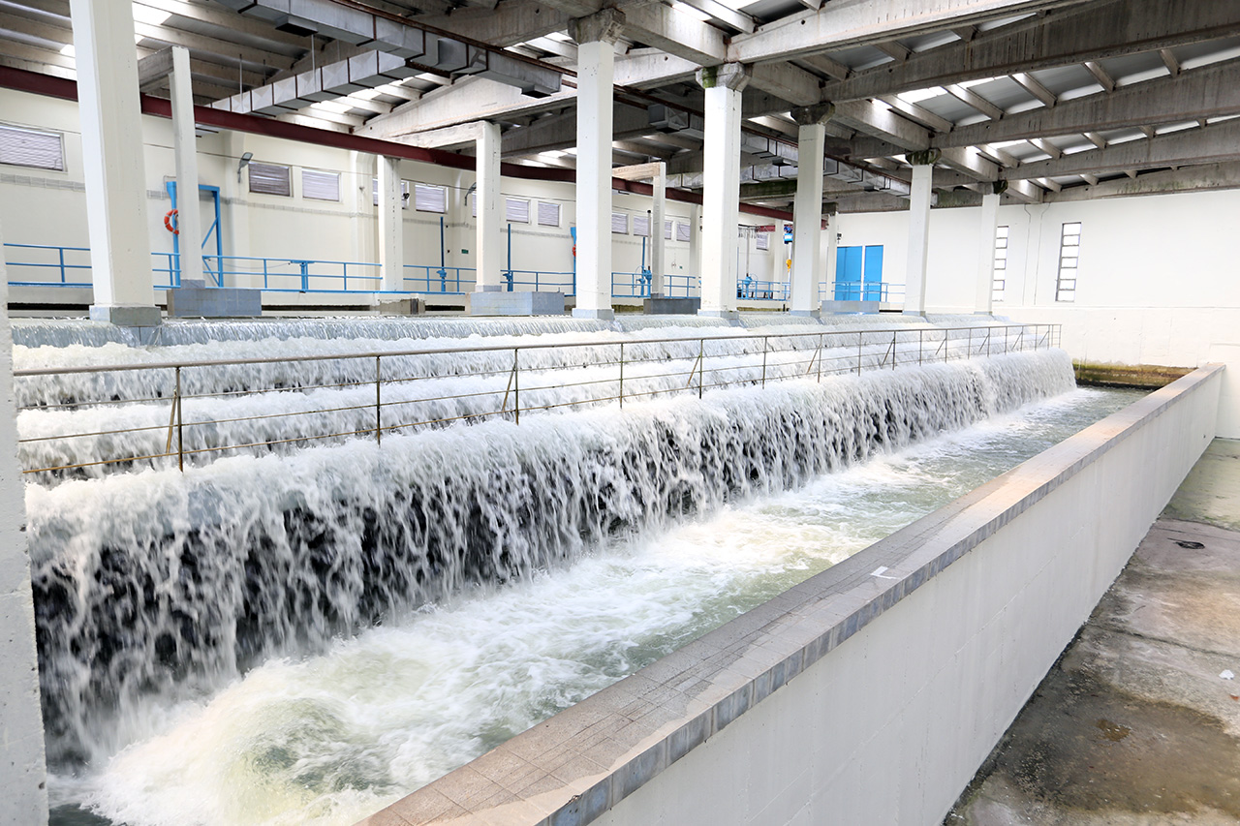

Slide 12
Şehir Sularının Dağıtılması
Kullanılmak istenen su kaynağından alınıp temizlendikten sonra yaşam alanlarına borularla taşınır. Su yerleşim alanlarına üç şekilde iletilir:
Suyun yerçekimiyle iletilmesi,
Suyun pompalar yardımıyla iletilmesi,
Suyun depolama yoluyla iletilmesi şeklindedir.

Slide 13
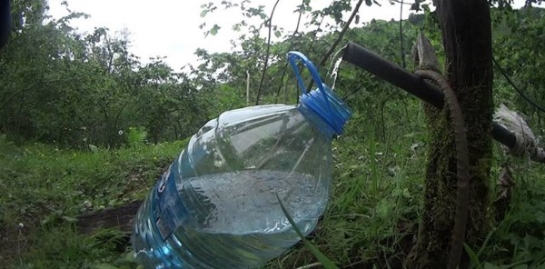
Suyun Yerçekimiyle İletilmesi
Suyun bulunduğu kaynak, yaşam alanlarından yeteri kadar yüksekteyse suyun iletiminde ayrıca bir enerjiye ihtiyaç yoktur. Depo ile kullanma yeri arasındaki yükseklik ne kadar çok olursa su basıncı da o kadar artacağı için su kullanım alanlarına rahatlıkla ulaştırılabilir.

Slide 14
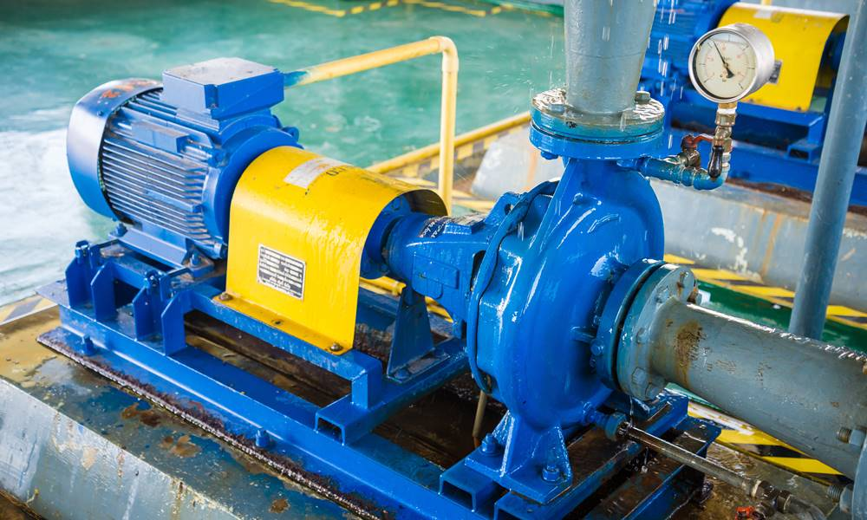
Suyun Pompalarla İletilmesi
Kaynağından alınan su pompalarla doğrudan şehir şebekesine basılır. Pompaların arızalanması veya elektriğin kesilmesi hâlinde şehrin susuz kalması da dezavantaj olarak karışımıza çıkar. Su ihtiyacının arttığı durumlarda yedek pompaları çalıştırılır.

Slide 15
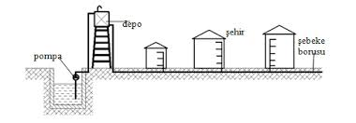
Suyun Depolama Yoluyla İletilmesi
Pompalarla su, şehirden yüksekte bulunan depo veya depolara basılır. Pompaların arızalanması hâlinde, şehrin su ihtiyacını bir süre karşılamak mümkündür.

Slide 16
Şehir Suyunun Bina Tesisatına Bağlanması
Bina tesisatına bağlanacak olan temiz su, binaya en yakın olan şebeke borusundan alınır.Su alma işlemi şebeke hattında su varken kolye priz bağlantısıyla gerçekleşir.Şebeke hattı kuru ve su yoksa sadece kolye kullanılır. Kolye çelik veya dökümden yapılmış manşonlu kelepçe biçimlidir. Şebeke borusu ve kolye arasına conta koyularak kolye vidaları sıkılır. Bir matkapla boru bağlanılacak yerden delinerek bina hattı çekilir.

Slide 17
Bina İçi Temiz Su Tesisatı Kısımları
Bina Bağlantı Hattı: Doğrudan ana temiz su şebekesinden alınan kol, yaklaşık 1 metre derinlikte yer artından binaya ulaşır. Bu boru üzerine inşaat yapılmaz. Ana kanaldan çıkış yakınında bir vana bulunmalıdır. Toprak altına döşenen borular iyi izole edilmelidir.

Slide 18
Sayaç Hattı: Sayaçlar tesisata, bozuldukları zaman tamir için yerinden sökülebilecek şekilde bağlanır. Bu nedenle her iki tarafına kapama vanası olmalıdır.
Kullanma Hattı: Kullanma hattı borularının mümkün olduğu kadar kısa ve düz olması istenir. Kullanım hattı, bir tesisat uç elemanı ile son bulur.

Slide 19
Sıhhi Tesisat ve Önemi
Evlerimizde sağlıklı, güvenli, konforlu ve ekonomik bir şekilde yaşayabilmemiz için mesleğimizin kriterlerine uymamız büyük önem taşımaktadır. Her gün kendini yenileyen ve geliştiren bir alan olduğumuz için yapının sıhhi tesisat projelerinin ön hazırlığında, sistem tasarımı konusunda çok titiz davranarak, bütün ince ayrıntıları göz önünde bulundurarak tasarım yapmalıyız.

Slide 20
Sıhhi tesisat sisteminden beklenenler şu şekilde sıralanabilir:
Kullanıcılara güvenilir temiz su sağlaması ve bu suyun başka sıvılarla karışması önlenmelidir.
Armatürlere , taşınan suyun miktarı ve basıncı kriterlere uymalı ve konfor şartlarını bozmamalı
Pis su drenaj sisteminin tıkanma ve kirlenmesi durumunda sisteme kolaylıkla müdahale edilebilmeli ve bu gibi durumlardan korunması sağlanmalıdır.
Tesisatın uzun ömürlü olabilmesi için uygun boru ve malzemelerin seçilmesi gerekir.
Temiz su ve pis su sistemlerinde uygun ayırma, yalıtım ve havalandırmanın sağlanmalıdır.

Slide 21
İç Tesisat Boruları Montajında Dikkat Edilecek Hususlar
Erişilebilirlik
Bu kurala uyarak tasarlamış olduğunuz sistemlerde herhangi bir arıza durumunda müdahale edebilme imkanınız daha fazla olur.Boruların arızalanma, yenilenme ve değiştirilmesi gibi durumlarla karşılaşabileceğimizden erişebilirlik kriteri oldukça önemlidir.
Estetik
Yapmış olduğunuz işin sağlamlığı kadar estetiği de önemlidir.Bu nedenden dolayı açıkta döşenen borular birbirlerine olduğu kadar duvarlara da paralel ve aralıkları birbirine eşit olmalıdır. Estetiğin ön planda tutulduğu yerlerde eğer imkan varsa boruları gömme olarak döşemek doğru olur.

Slide 22
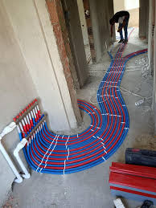
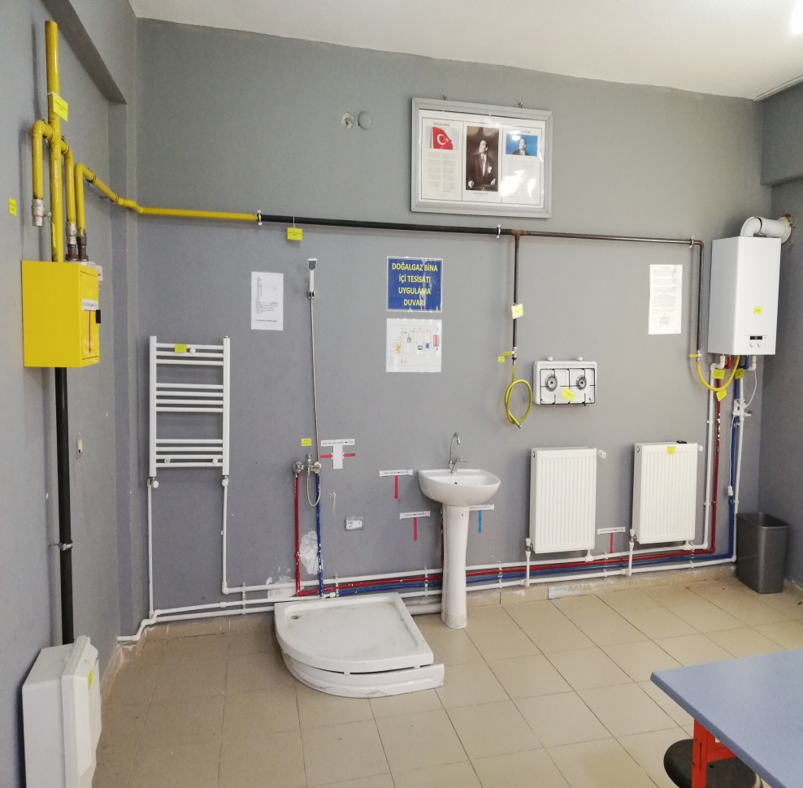

Slide 23
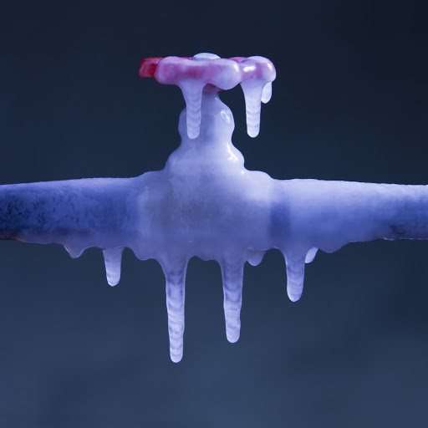
Donma
Sıvı hâlden katı hâle geçen yani donan suyun hacmi artacağından boruların patlamasına neden olur. Boruyu dondan korumak için iç duvarlardan ve nispeten sıcak yerlerden geçirilmesi doğru olur. Borunun yalıtılması boruyu belli bir değere kadar korurken, çok soğuk havalarda suyun donmasını önleyemez sadece bekleme süresini uzatmış oluruz.

Slide 24
Koç Vuruşu
Ani kapanan bir musluk veya vana, borudaki basıncı 15–20 katına çıkarabilir. Borular sarsılarak gürültü oluşturur. Hatta borunun patlaması bile mümkündür. Koç vuruşunun şiddeti, suyun akış hızı ile etkilidir. Koç vuruşunun önlenmesi için musluk ve vanaların birdenbire kapanmaları önlenmeli, boru çapları büyük seçilerek suyun hızı azaltılmalıdır.

Slide 25
Eğim
Yatay boruların uzunluğuna göre yaklaşık 0,005’e kadar eğim verilir. Kısa mesafelerde eğim bir miktar artırılabilir. Eğimin doğrultusu su sayacıdır. Ancak mecbur kalınırsa birden çok noktaya da eğim verilebilir. Eğim, tesisata suyu doldurulurken borulardaki havanın suyun kullanım alanlarına kolayca yükselebilmesini sağlar.

Slide 26
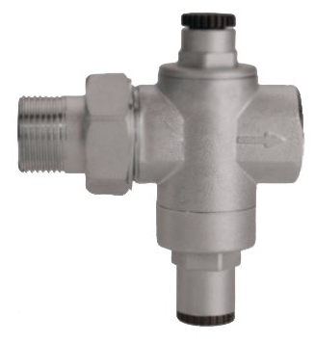
REGÜLATÖR
Gürültü
Tesisatta su kullanılmaya başlandığında su hızı fazla ise tesisatta hışırtı ve takırtı olabilir. Su sayacı, rezervuar, contası gevşek musluklarda tıkırtı ve titreşimler hâlinde gürültüler meydana getirir. Bu gürültüler boru ve kelepçelerle binaya iletilerek rahatsızlık verir.

Slide 27
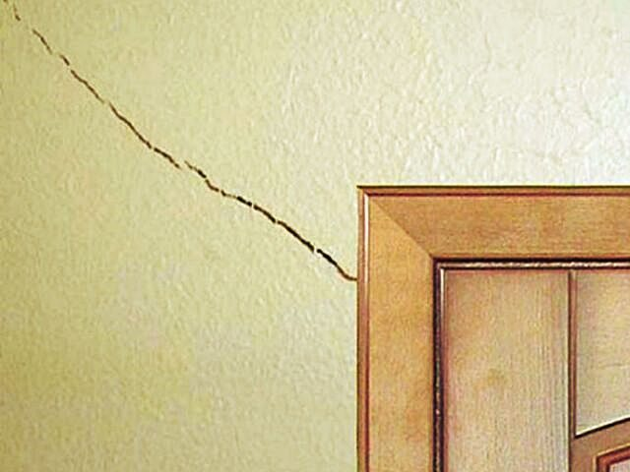
Binanın Oturması
Çeşitli nedenlerle bina zamanla oturur. Bunu önlemek mümkün değildir. Yapılacak iş binaya giren ve çıkan boruları temel duvarından büyük çaplı bir boru içinden geçirmektir.

Slide 28
Boruların Tespiti ( Montajı )
Borular duvar ve tavanlara özel askı ve kelepçeler ile montaj edilir. Kelepçeler ve askılar arasında bırakılacak aralık borunun çapına, yatay veya düşey konumda olmasına da bağlıdır. Boru ile kelepçe arasına ses yapmaması için lastik konulması gürültü oluşmaması açısından oldukça önemlidir.

Slide 29
